Slide 1
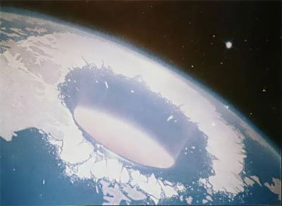


Teorías Sobre
El Fin Del Mundo
José Luis

Slide 2











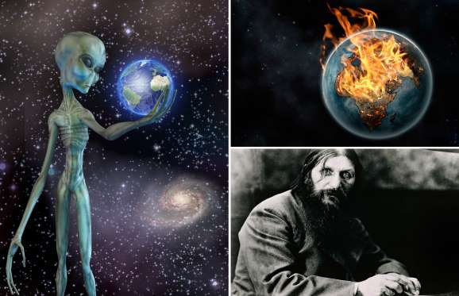

Slide 3

Recientemente, el grupo cristiano de la eBible Fellowship predijo que el mundo terminaría el pasado 7 de octubre. Afortunadamente, parece que volvimos a esquivar la bala del destino. Pero ellos no han sido los primeros (ni los únicos) en elucubrar teorías sobre el apocalipsis de la Tierra. Hagamos un repaso a algunas de las teorías conspiratorias sobre el fin del mundo, que no fueron ciertas.

Slide 4
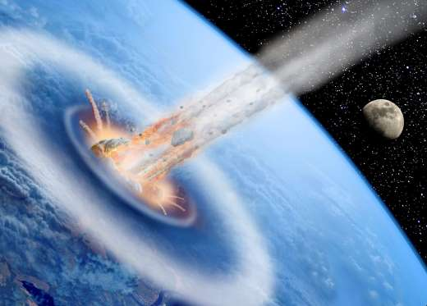

Slide 5
EL COMETA
C/2010 X1
Varias personas calcularon que el cometa C/2010 X1 colisionaría con la Tierra, el 16 de octubre de 2011. Muchos temían que el cometa que circulaba entre la TIerra y el Sol fuera a generar desastres naturales, como terremotos y tsunamis entre agosto y octubre de 2011.

Slide 7
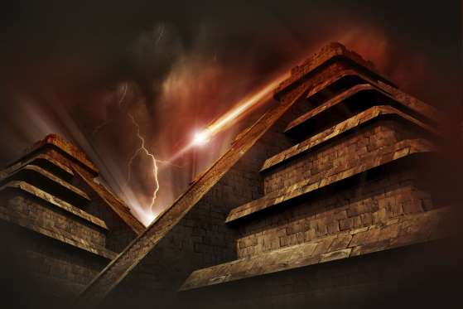
LA PROFECÍA MAYA
El fenómeno de 2012 consistió en la creencia de que sucederían una serie de acontecimientos catastróficos alrededor del 21 de diciembre de 2012. La fecha fue marcada como el fin del mundo en el calendario utilizado por la civilización Maya. Se dieron distintas suposiciones sobre lo que ocurriría: algunos creían que sería el fin del mundo, mientras que otros aseguraban que sería el comienzo de una nueva era.

Slide 9
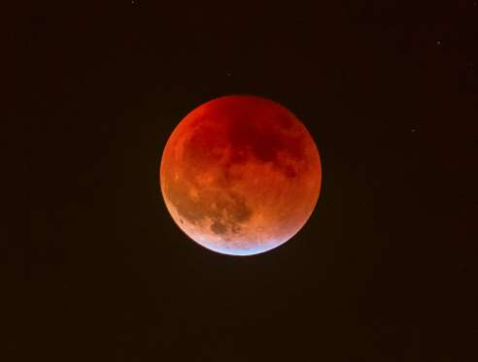
LA PROFECÍA DE LA LUNA DE SANGRE
Mark Blitz fue el primero en enunciar la profecía de la Luna de Sangre en 2008, seguido por John Hagee, en 2014. Los dos pastores cristianos aseguran que cuatro eclipses lunares seguidos en 2014 y 2015 representan "el fin de los días".

Slide 11
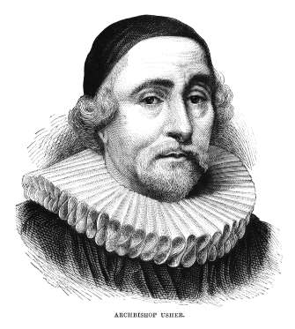
LAS PREDICCIONES DE
JAMES USSHER
James Ussher, arzobispo de Armagh y primado de Toda Irlanda a mediados del siglo XVII, pasó a la historia por haber señalado que la Creación tuvo lugar en la noche del 22 de octubre de 4004 a.C.. Su creencia (común en la época) era que la Tierra duraría 6.000 años desde su creación, lo que establecía que el fin del mundo sería el 23 de octubre de 1997.

Slide 13
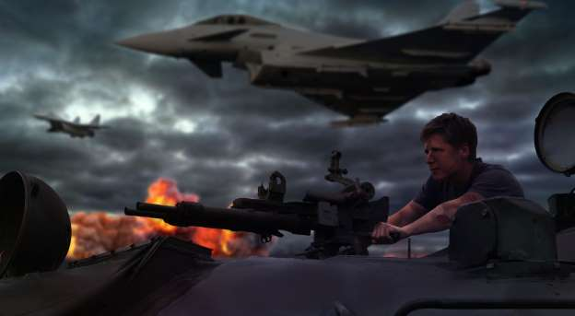
YISRAYL HAWKINS
Yisrayl Hawkins, pastor y fundador de La Casa de Yahweh, de Clyde, Texas, ya ha hecho varias predicciones acerca del apocalipsis. La más reciente fue para el 12 de junio de 2008.

Slide 15
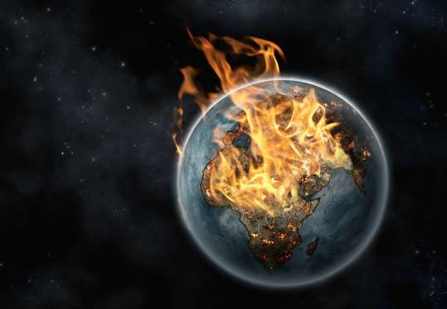
LA EBIBLE FELLOWSHIP
Chris McCann, líder y fundador de la eBible Fellowship, una asociación cibernética de cristianos con base en Filadelfia, predijo que el fin del mundo ocurriría el 7 de octubre de 2015. El día 8, McCann publicó que podría haberse equivocado.

Slide 17

RONAL WEINLAND
Ronald Weinland, fundador de La Iglesia de Dios - Preparando el Reino de Dios (con sede en Cincinnati, Ohio, Estados Unidos), aseguró que Jesús regresaría a la Tierra el 27 de mayo de 2012 y que el mundo terminaría ese mismo día.

Slide 19
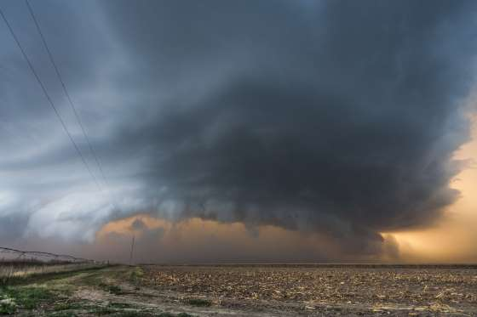
EL NUEVO MILENIO DE PAT ROBERTSON
En 1976, Pat Robertson, magnate de los medios estadounidense y director ejecutivo y ex-pastor de la Convención Bautista del Sur, predijo que el mundo terminaría entre octubre y noviembre de 1982.

Slide 20
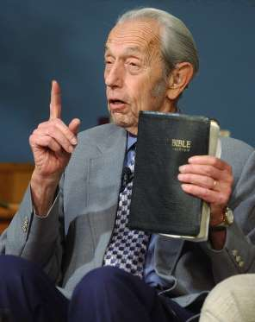

Slide 21
LA PROFECÍA DE HAROLD CAMPING
Harold Camping vaticinó el fin del mundo para el 21 de mayo de 2011, pero esto no sucedió. El hombre revisó su predicción del "Juicio Espiritual", y dijo que el fin llegaría el 21 de octubre de ese año.

Slide 23
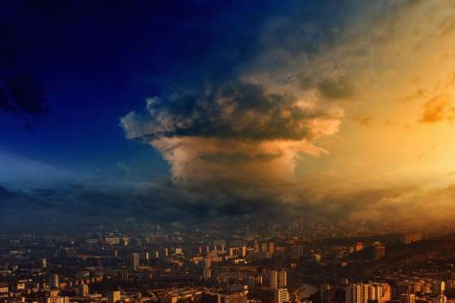
LA PROFECÍA DE AUM SHINRIKYO
Shoko Asahara, líder del culto Aum Shinrikyo, predijo un apocalipsis mundial basado en una guerra entre Japón y los Estados Unidos que comenzaría en algún momento del año 1997. La creencia ganó notoriedad cuando lanzó un ataque con gas sarín en el metro de Tokio. Este episodio dejó trece muertos y miles de heridos. Asahara fue sentenciado a muerte en 2004 por haber planeado el ataque, pero todavía no ha sido ejecutado

Slide 25
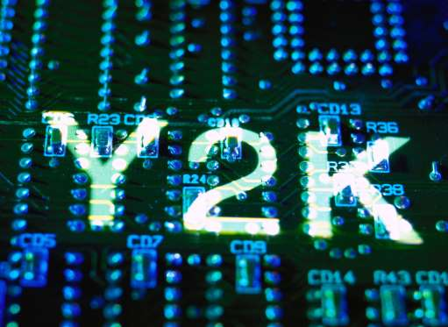
TIM LAHAYE Y JERRY B. JENKINS
Los escritores cristianos Tim LaHaye y Jerry B. Jenkins aseguraron que el virus del Y2K desencadenaría una crisis económica mundial. Este infortunio lo utilizaría el Anticristo para llegar al poder. Sin embargo, cuando se acercaba el 1 de enero de 2000, ambos cambiaron de parecer.

Slide 27
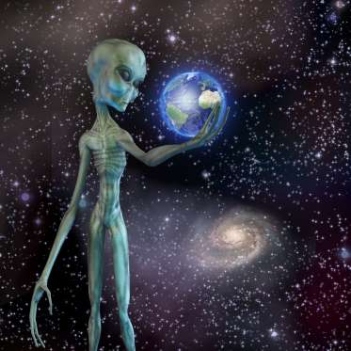
LA COLISIÓN
DE NIBIRU
Nancy Leider predijo que en mayo de 2003 se daría la "colisión de Nibiru". Leider aseguró, en su página web, que alienígenas de la estrella Zeta Reticuli le habían enviado un mensaje comunicándole que un planeta entraría en nuestro sistema solar cambiando los polos, lo que llevaría a la destrucción de la humanidad.

Slide 29
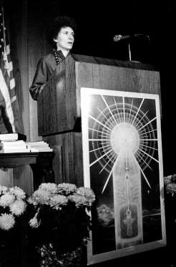
ELIZABETH
CLARE PROPHET
A finales de la década de 1980, Elizabeth Clare Prophet, lideresa espiritual de la Iglesia Universal y Triunfante, predijo un ataque nuclear soviético a los Estados Unidos. Muchos de sus seguidores abandonaron sus hogares y fueron con ella a Montana, donde acumularon provisiones y armas para la llegada del apocalipsis.

Slide 30
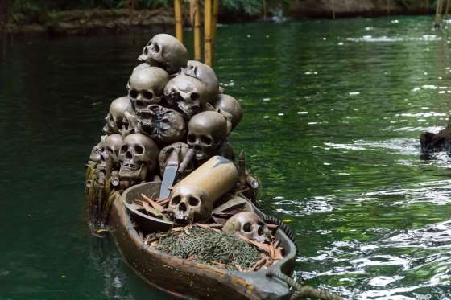

Slide 31
LAS PREDICCIONES DE CRISWELL
Jeron Criswell Konig, presentador de televisión y autor de varias obras, predijo en su libro Criswell Predicts: From Now to the Year 2000 que caería desde el espacio un rayo en Denver, que convertiría todo el metal en goma. También predijo un canibalismo masivo y el fin del mundo para el 18 de agosto de 1999. Desafortunadamente, falleció en 1982, así que nunca pudo corroborar si estaba en lo cierto.

Slide 32
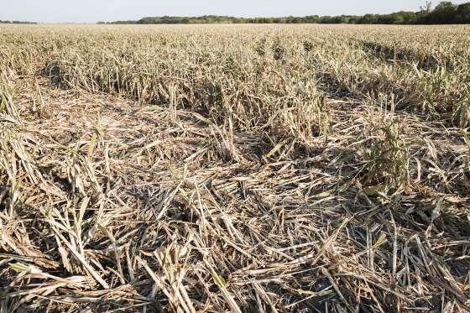

Slide 33
LAS PREDICCIONES DE JOANNA SOUTHCOTT
Joanna Southcott , nacida en Inglaterra en 1750, tuvo una vida relativamente normal hasta los 42 años, cuando anunció que ella era la Mujer del Apocalipsis del Libro de las Revelaciones de la Biblia. Southcott aseguró que daría a luz al nuevo mesías el 19 de octubre de 1814, pero el hecho divino nunca ocurrió y ella falleció poco después.

Slide 34
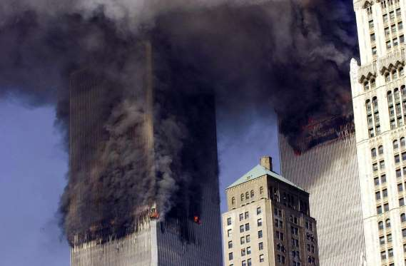

Slide 35
TYNNETTA MUHAMMAD
La columnista y activista por la Nación del Islam, Tynnetta Muhammad (nacida como Tynetta Nelson en Detroit, Michigan), predijo que el fin del mundo llegaría en el año 2001. El ataque a las Torres Gemelas ese mismo año fue presentado como una prueba de sus predicciones, y la mujer insistió en que también habría varios casos de avistamientos de OVNIs. Muhammad falleció el 16 de febrero de 2015.

Slide 36
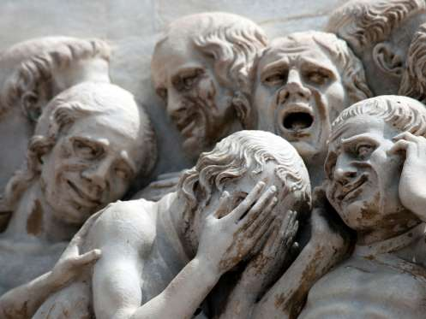

Slide 37
LA TEORÍA DE PETER OLIVI
El teólogo franciscano, que nació en Francia en 1248, escribió que el Anticristo llegaría al poder en el siglo XIII y que el Juicio Final tendría lugar en el año 2000.

Slide 39
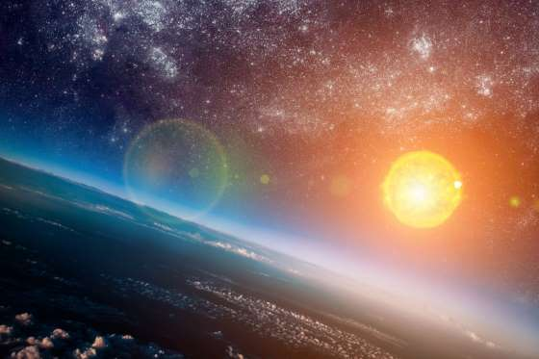
NUWAU-
BIANISMO
El Nuwahbianismo es una secta religiosa fundada por Dwight York en Nueva York, en la década de 1960, que creía que los planetas se alinearían creando un "holocausto estelar" y que los planetas serían arrastrados hacia el Sol el 5 de mayo de 2000.

Slide 40
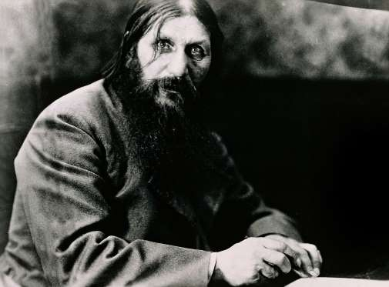

Slide 41
GRIGORI RASPUTÍN
El famoso monje y consejero del zar ruso de comienzos del siglo XX predijo que, el 23 de agosto de 2013, se desataría un incendio que destruiría la mayor parte de la vida y la Tierra y que Jesús regresaría para consolar a los angustiados.

Slide 42

Un Fuerte Abrazo
Que tengas un
buen día!
José Luis

Slide 43







¿Te ha gustado?
Puedes ver más entrando
Aquí
Además puedes recibir powerpoints en tu correo electrónico suscribiéndote aquí:

